Slide 1
多媒體期末專案
第六組
10644219 張有淇
10644229 曾宇辰

Slide 2
小組成員
10644120徐啟德
10644128徐于婷
10644219 張有淇
工作分配:網站程式撰寫 圖片處理 網頁設計
10644229 曾宇辰
工作分配:網站程式撰寫 圖片處理 網頁設計
工作百分比
張有淇 50%
曾宇辰 50%

Slide 3
網站內容介紹
我們做的購物網站是賣鞋子，主要是因為我們這組大家都有很多的鞋子，而鞋子也算比較貼近生活中需要的，也是每天陪我們走過很多地方的東西，而我們的logo是一隻鞋子的圖案，上面有shu的英文字母，主要是取鞋子英文的諧音shoe還有穿上鞋子後可以咻咻飛快的跑動，我們網站的風格是簡約風，是為了讓消費者能更舒服的瀏覽我們的網頁，可以更快的找到所喜歡的商品，我們的商品主要分為Nike和Adidas兩類，消費者可以選擇喜歡的商品加入購物車，並且作結帳的動作，然後會員中心可以瀏覽購買紀錄，也可以更新會員資料，最主要是讓消費者有一個好的消費經驗。

Slide 4
網站架構
首頁
首頁
找鞋子
熱門排行
留言板
登入&註冊
Nike
Adidas
關於我們
顧客意見
組員4
組員1
組員2
組員3
搜尋商品

Slide 5
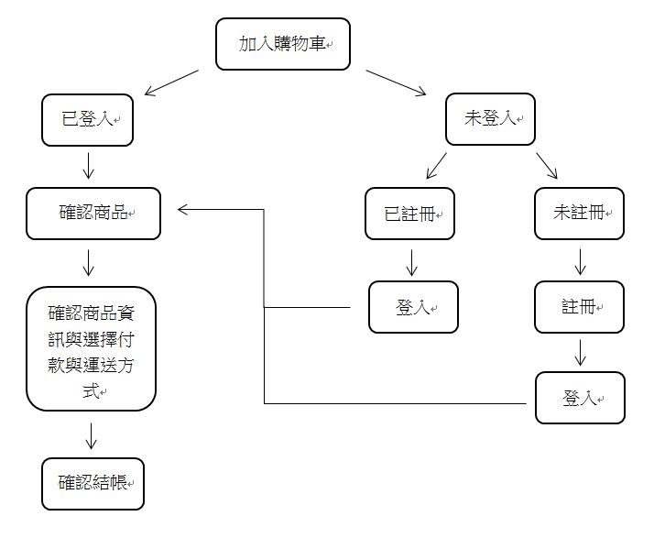
網站購物流程

Slide 6
網站功能介紹
Body: 右下角有回到最頂端按鈕
首頁: 有幻燈片，讓消費者第一眼就可以看到主打商品，下方有男女生推薦商品
商品頁: 左邊側邊攔做商品的分類，右邊呈現商品
商品內頁: 加入購物車，下方評論功能
熱門排行: 做商品的前三名排序，並且有動畫功能
留言板: 所有人都可以在此留言，下方會顯示留言內容
關於我們: 放四個組員的照片，滑鼠指到照片會顯示個人資訊
購物車: 可以顯示購物車內容，並選擇付款與配送方法，最後統整後送出，也可以刪除商品
會員中心: 可以瀏覽訂單與更新個人資料
Nav: logo設計與所有頁面連結，登入與註冊功能，搜尋功能
Footer: 相關資訊連結，聯絡我們連結

Slide 7
簡要說明所使用的技術
HTML
CSS
JS
JSP
Bootstrap

